Slide 1
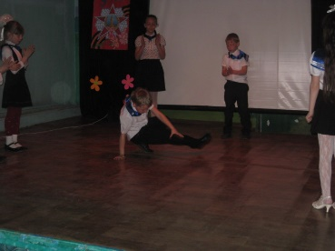
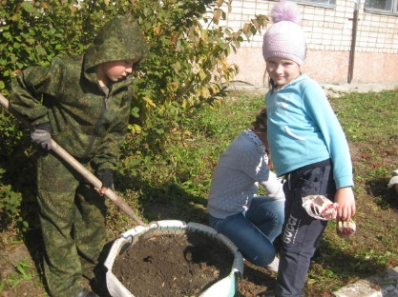
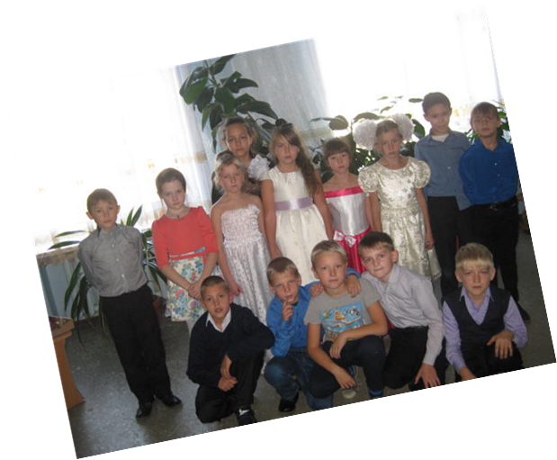
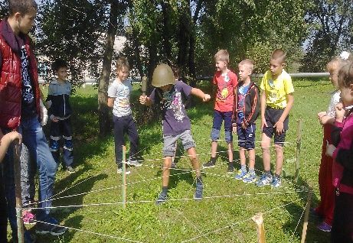
Журнал Владимировской Средней Общеобразовательной Школы Октябрьского района
Королева наша, Осень,
У тебя мы дружно спросим:
Детям свой секрет открой,
Кто слуга тебе второй?
Класс
?
Вслед за августом приходит,
С листопадом хороводит
И богат он урожаем,
Мы его, конечно, знаем!
Поле чёрно-белым стало:
Падает то дождь, то снег.
А ещё похолодало —
Льдом сковало воды рек.
Мёрзнет в поле озимь ржи.
Что за месяц, подскажи
Выпуск №1 (сентябрь-октябрь 2016 год)

Slide 2
«Читай в номере»
Знакомьтесь……………..3-4
Поздравляем…………….5-6
Наше творчество………7-10
Раскрась…………………11-12
Знаете ли вы, что……13-14
Школьный юмор…….15-16
Доктор Умник…………17-20
Советуем почитать....21-22
Проба пера………………23-25

Slide 3
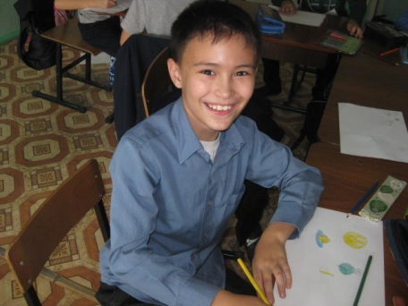
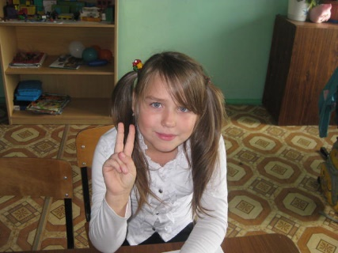
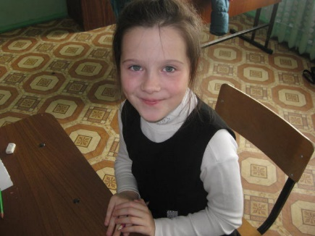
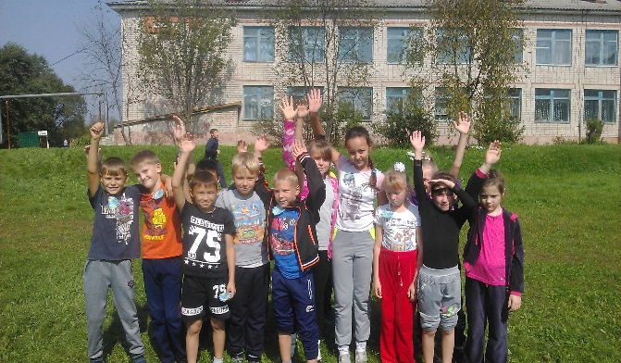
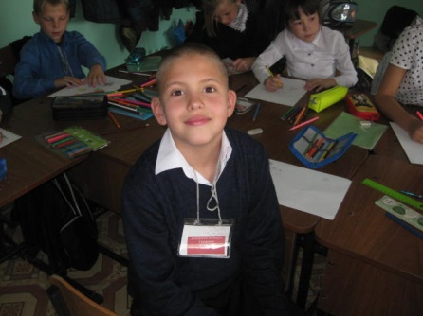
Знакомьтесь…
Как славно девочек зовут,
Вот Злата – шёлковый лоскут,
И Настенька – листвы лесная,
Соня – звездочка ночная,
Полина – щедрая весна,
Арина – плавная волна,
Алиса – колокольчик звонкий!
Как славно мальчиков зовут,
Вот Саша – пушетный салют,
Вот Владик – парус средь простора,
Данила – ровный рев мотора,
Виталик – стук копыт из далека
Русланчик – пенье петуха
Самат – по камушкам река,
Никита – яркая душа,
И Саша – чистая вода!

Slide 4
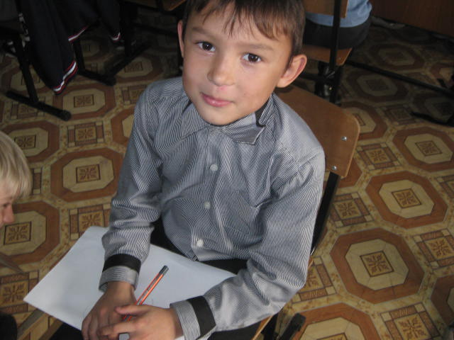
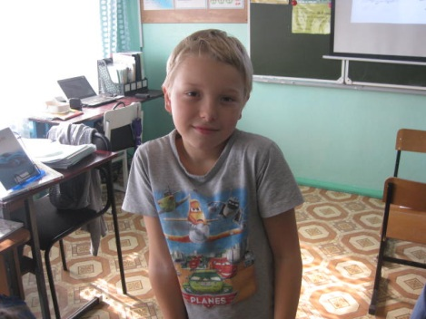
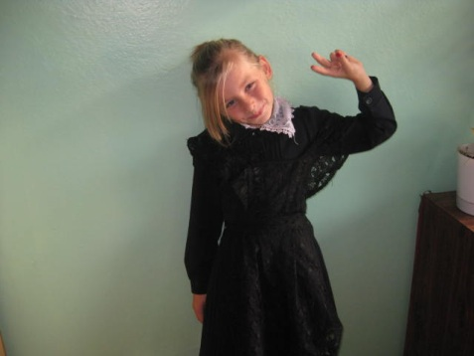
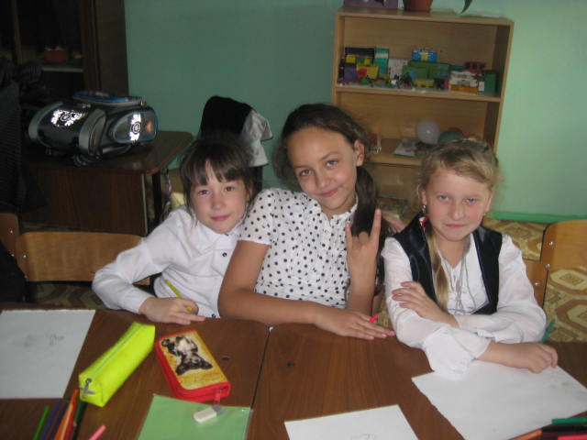
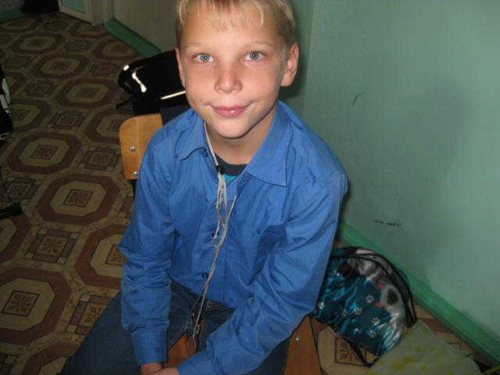
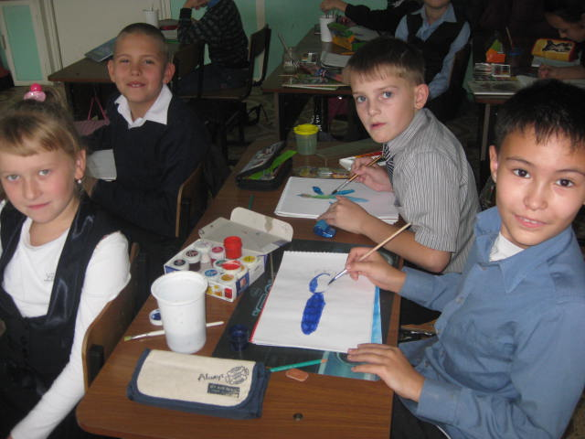
Знакомьтесь…
Апельсин мы вместе ели
Почему-то не наелись.
Долька – Поле,
Долька – Соне,
Долька – Саше,
Долька – Злате,
Долька - Насте,
Долька – Алисе и Арине,
И Данилу дольку дали,
А еще по дольке
Самату,
Руслану,
Никите,
Владу,
И Витальке не забыли
Пару слопал Саша
Сколько нас?
А долек сколько?

Slide 5
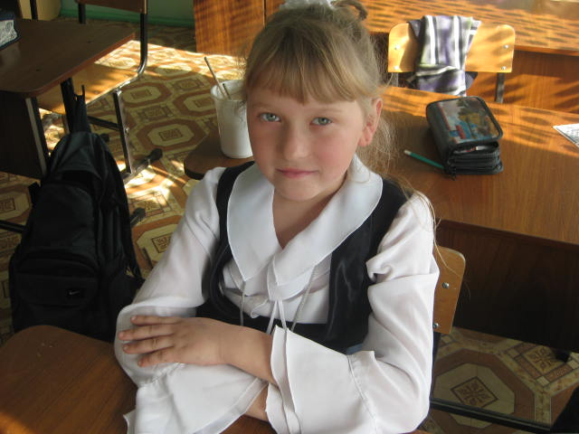
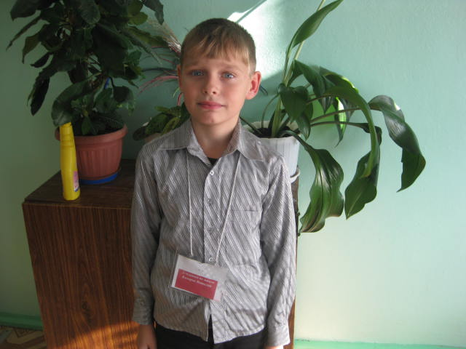

Поздравляем…
Словно ветер осенний
Словно снег у долины
Поздравляем Полину!
Для тебя солнце светит
Зацветет семицветик!
Дорогой наш Виталий,
В день осенний тебя
Мы поздравить хотим
Будь удачливым, смелым
Без преград на пути!
Владу в рожденья
Мы пожелаем счастья!
Чтоб вокруг тебя Фортуна,
Кружила не уставая!

Slide 6

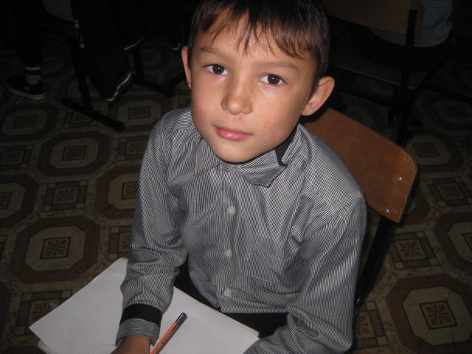
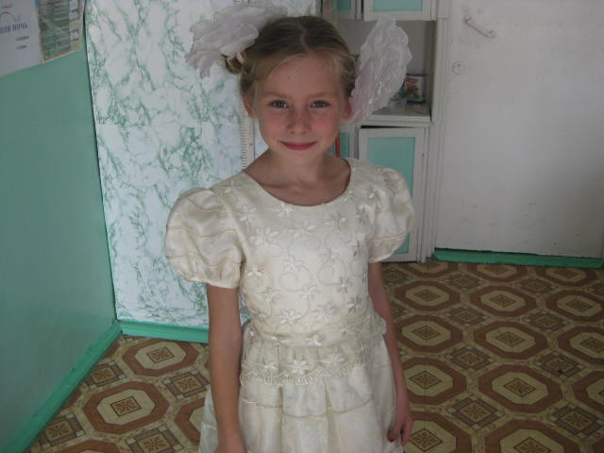
Поздравляем…
Пишут поздравления Насте
Лучики яркого солнца!
Шагай по жизни ты легко,
Дела чтоб удавались!
Улыбкой радуй ты ребят!
Прими Саматик поздравления,
И дарим мы в счастливый день,
Пожелания при этом!
Быть шахтёром, иль поэтом,
Стать банкиром, иль творцом!
Лишь солнце взошло,
А птицы уже пишут поздравления Злате,
Вплетая в ромашки
Пестрый букет счастья, здоровья, удачи!

Slide 7
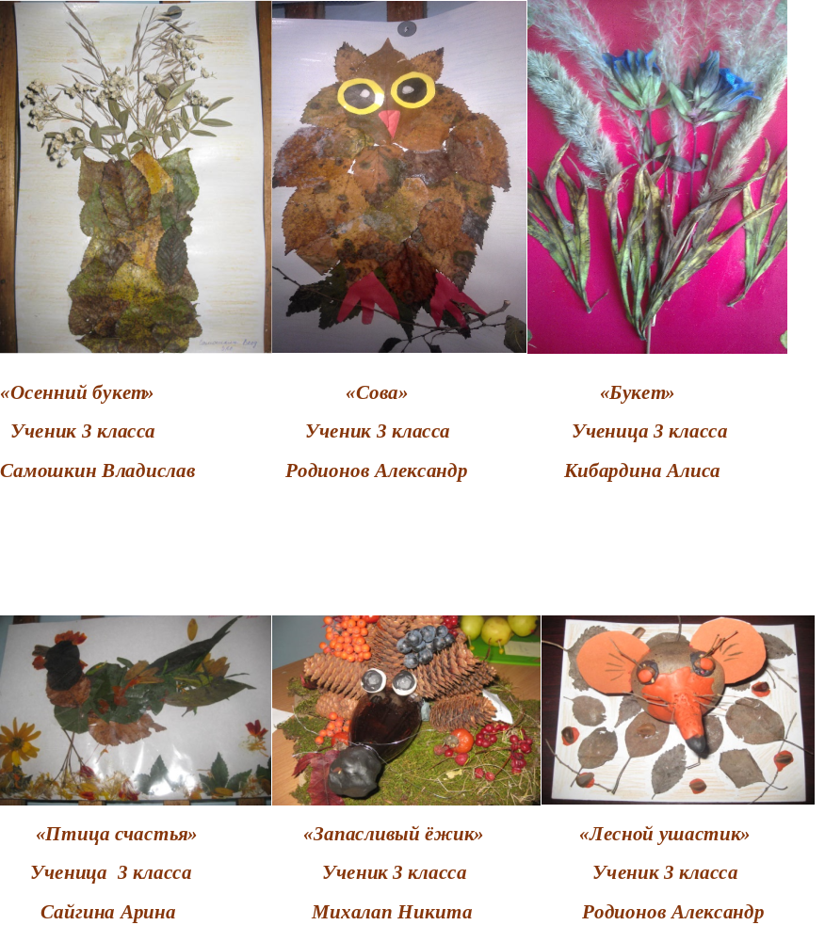
Наше творчество

Slide 8
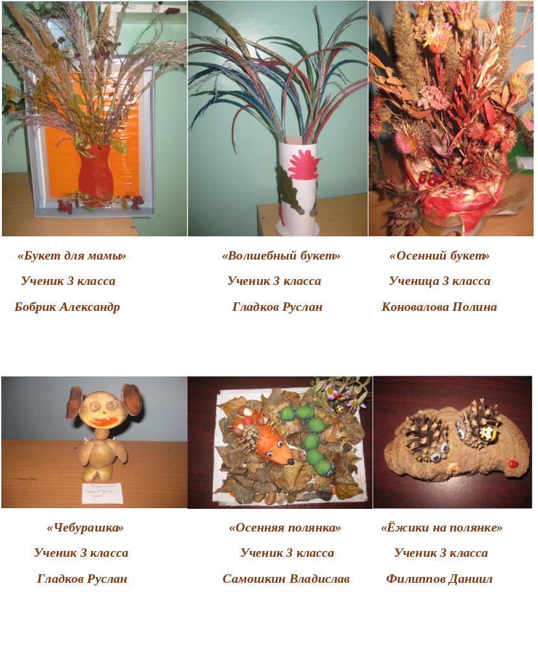
Наше творчество

Slide 9
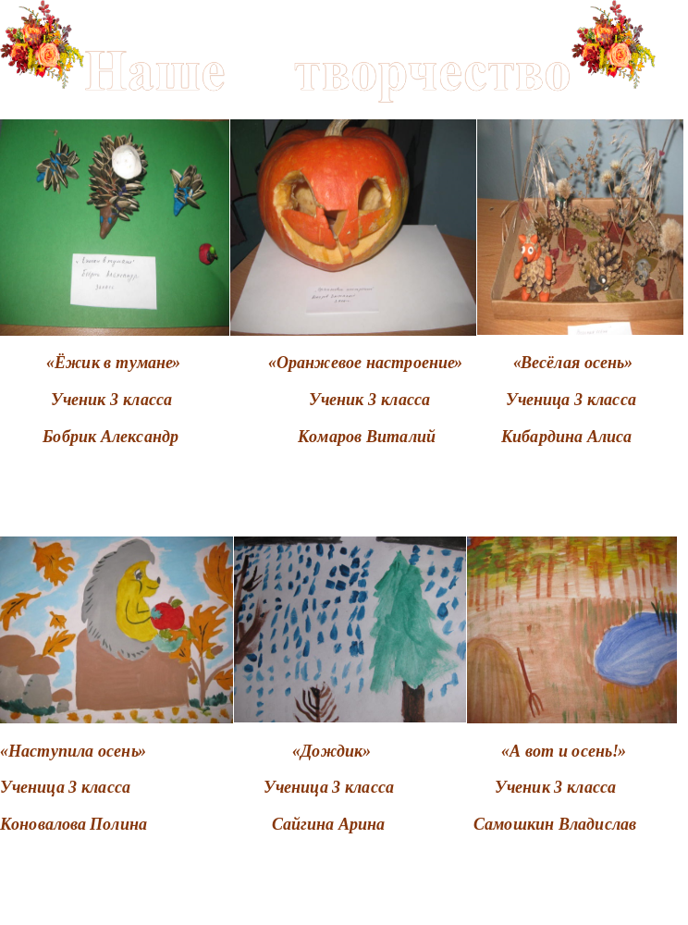

Slide 10
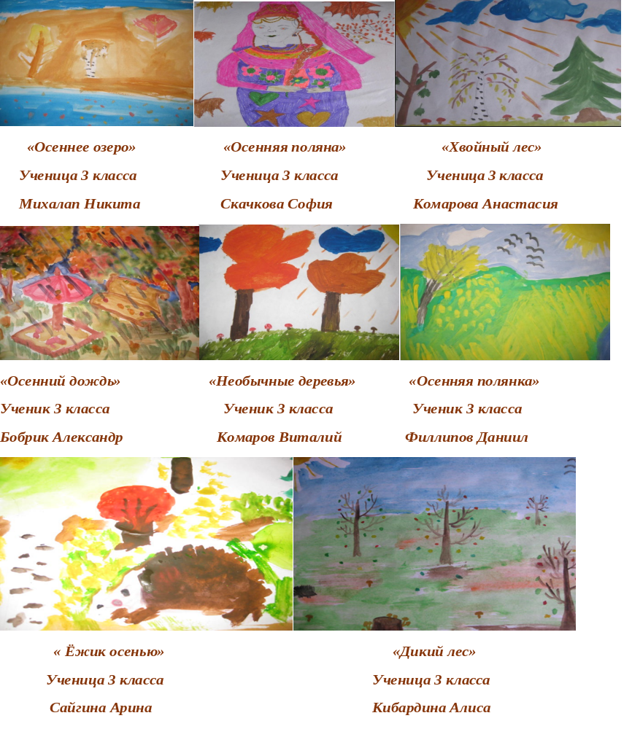
Наше творчество

Slide 11
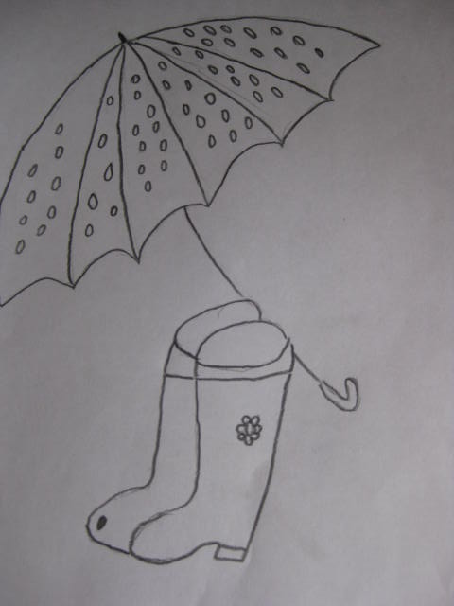
Раскрась

Slide 12
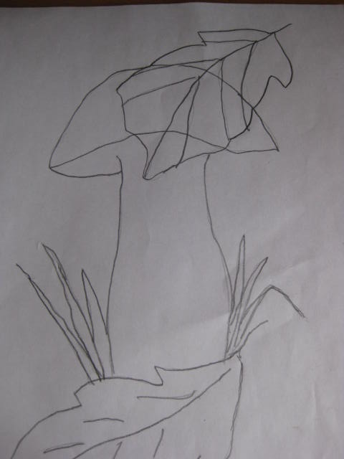
Раскрась

Slide 13


Slide 14
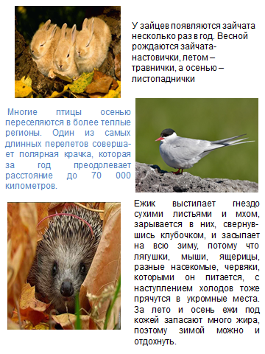

Slide 15
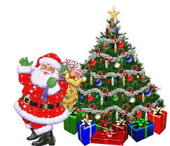
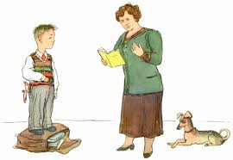

Школьный юмор
Школьный юмор.
Однажды мы писали сочинение под названием «На елке».
На завтра Светлана Владимировна принесла тетрадки и сказала:
-Послушайте отрывок из одного сочинения:
«В зале стояла большая ёлка, а по ней ходил Дед Мороз и продавал подарки»
Мама спросила сына:
-Зачем ,ты поставил свой дневник в угол???
Сын ответил:
-Он сегодня двойку получил )))))
-Ну Петя ,раз ты ходишь в школу ,скажи сколько будет дважды два?-
Спрашивает тетя.
-Четыре.
-Правильно .Вот тебе за это четыре конфетки.
-Эх, если бы знал ,сказал бы 16!!!!-огорчился Петя

Slide 16




Рюкзак
Елена Дюк
Собирала я рюкзак,
Что-то сделала не так:
Он штангисту-силачу
Получился по плечу!
Может, зонт не брать в поход?
Ну, а если дождь пойдет?
Может, лишняя подушка?
Сковородка? Раскладушка?
Может, вытащить утюг?
А помнется платье вдруг?
...Может, папу взять в поход?
Пусть он мой рюкзак несет!
Женя пришел домой из школы и спросил у мамы:
— У тебя есть новогодняя открытка?
— Нет, — ответила мама.
— Папа, а у тебя? — спросил Женя.
— По-моему, есть, — ответил папа. — А зачем тебе?
— А нам в школе сказали, что нужно поздравить родителей с Новым годом!
И все засмеялись!
На Новый год нашему классу поручили провести елку для малышей. Мы сочинили небольшую пьесу, где участвуют Дед Мороз, Снегурочка и Баба-Яга.
И вот начинается представление. На сцену выходит Дед Мороз (Витя Иванов) и громким голосом спрашивает:
— А где же Снегурочка? Куда она запропастилась?
Наконец появляется Снегурочка. Это была Маша Шапошникова, которая не успела выучить свою роль.
— Так где ты была, внученька? — опять спрашивает Дед Мороз.
— Где, где, слова учила! — сердито ответила Снегурочка.
И все засмеялись.

Slide 17
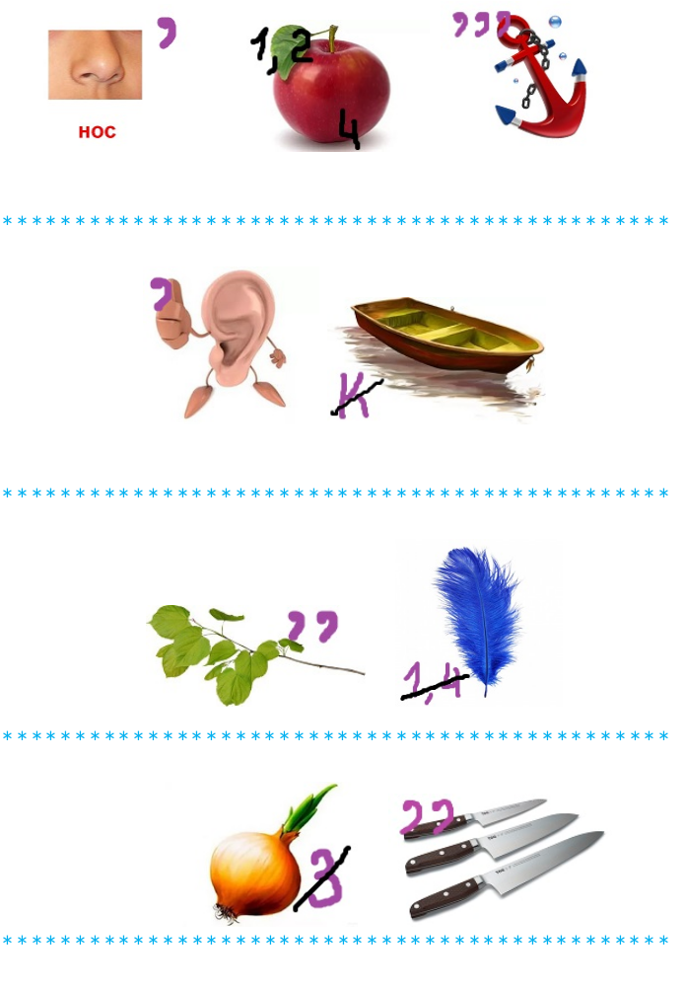
Доктор Умник

Slide 18

Доктор Умник

Slide 19
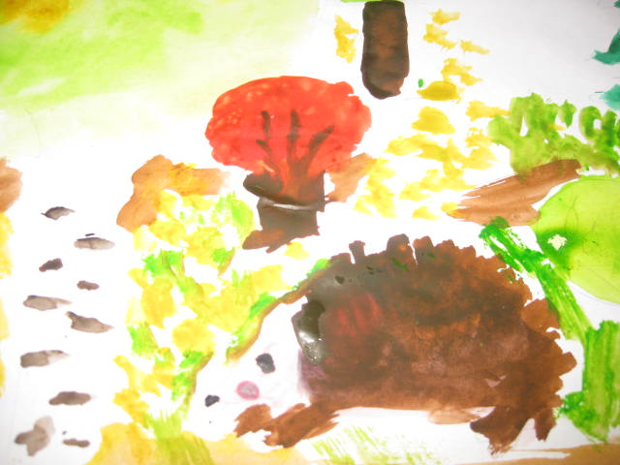
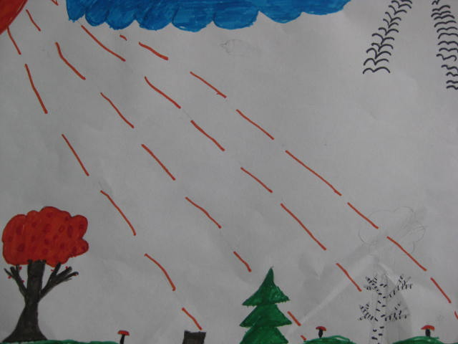
Доктор Умник
Кроссворд
По вертикали:
1.Первый месяц осени.
По горизонтали:
2.Растут – зелёные, падают- жёлтые.
3.Тучи гоняет, воет, завывает.
4.Последний месяц осени.
5.В каком месяце празднуют День учителя.
6.У какого растения листья краснеют.
7.Эту ягоду собирают осенью.
8.Стоит крошка на одной ножке, его ищут, а он молчит.
9.Кто всю ночь по крыше бьёт да постукивает и поёт.
 |  | 2 |  | 1
 |  |  | 3
 |  |  |  | 4
 |  | 5
 |  |  | 6
 |  |  |  | 7
 |  |  | 8
9
Ответы: по вертикали (октябрь)
По горизонтали (листья, ветер, ноябрь, октябрь, рябина, брусника, гриб, дождь)

Slide 20

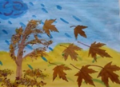
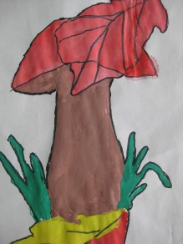
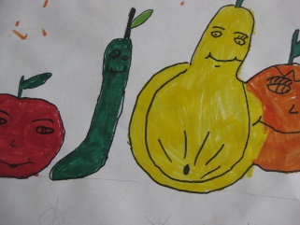
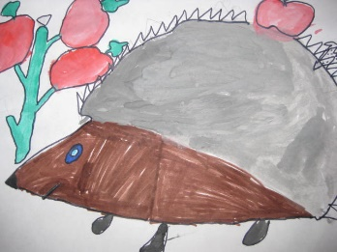
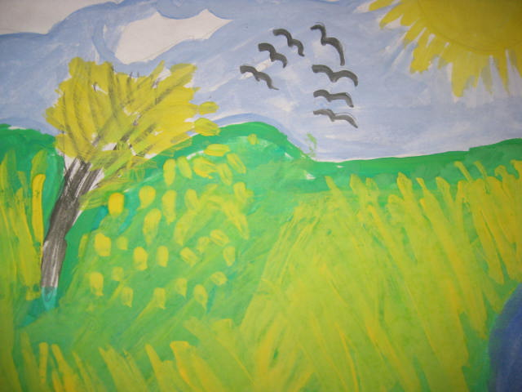
Доктор Умник
Викторина
Есть 4 сестрицы на свете первая холодная и снежная, вторая вся в зеленом цвете, третья разноцветная, солнечная. А четвертая сестра самая красивая, надевает на себя золото, дает нам дни дождливые, все урожаи собраны, всё зерно перемолото.
Листья с веток опадают чуть подует ветерок , и как маленькие птички всю осень летают. Почему под нашими ногами из них получается ковер?
На опушке, у дорожки он растет на белой ножке. Красным цветом красит бор ядовитый???
Дары осени – что это?
Загадки
Несу я урожаи, поля вновь засеваю,
Птиц к югу отправляю, деревья раздеваю,
Но не касаюсь сосен и ёлочек, я ...
Рыжий Егорка
Упал на озерко,
Сам не утонул
И воды не всколыхнул.
Вслед за августом приходит,
С листопадом хороводит
И богат он урожаем,
Мы его, конечно, знаем!
Вот старушка из сторожки
Грязь разводит на дорожке.
Вязнет в топи мокрый лапоть –
Все зовут старушку …

Slide 21
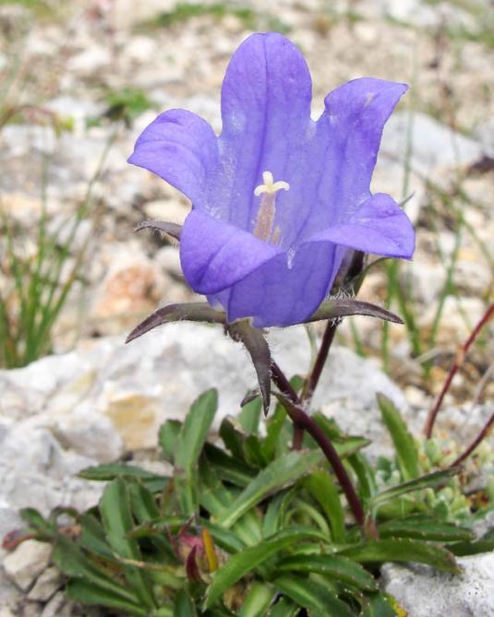
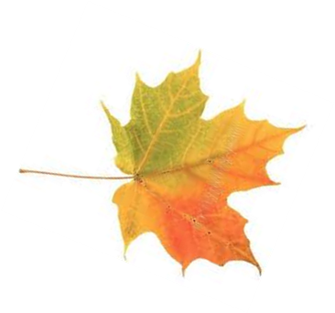
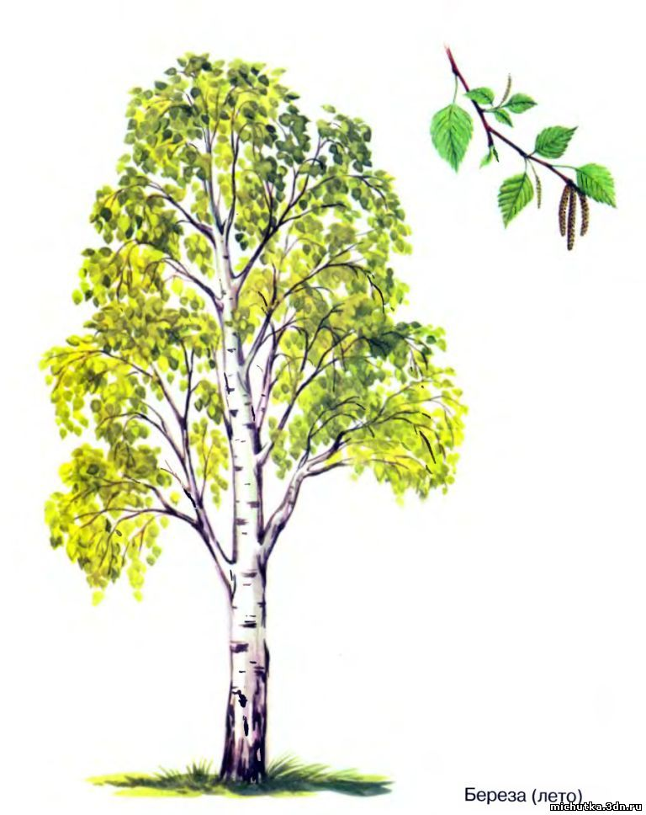
Советуем почитать!!!
Рассказы об осени М. М. Пришвина
Начало осени
Сегодня на рассвете одна пышная береза выступила из леса на поляну, как в кринолине, и другая, робкая, худенькая, роняла лист за листком на темную елку. Вслед за этим, пока рассветало больше и больше, разные деревья мне стали показываться по-разному. Это всегда бывает в начале осени, когда после пышного и общего всем лета начинается большая перемена и деревья все по-разному начинают переживать листопад.
Я оглянулся вокруг себя. Вот кочка, расчесанная лапками тетерева. Раньше, бывало, непременно в ямке такой кочки находишь перышко тетерева или глухаря, и если оно рябое, то знаешь, что копалась самка, если черное - петух. Теперь в ямках расчесанных кочек лежат не перышки птиц, а опавшие желтые листики. А то вот старая-престарая сыроежка, огромная , как тарелка, вся красная, и края от старости завернулись вверх, и в блюде плавает желтый листик березы.
Последние цветы
Опять морозная ночь. Утром на поле увидел группу уцелевших голубых колокольчиков, – на одном из них сидел шмель. Я сорвал колокольчик, шмель не слетел, стряхнул шмеля, он упал. Я положил его под горячий луч, он ожил, оправился и полетел. А на раковой шейке точно так же за ночь оцепенела красная стрекоза и на моих глазах оправилась под горячим лучом и полетела. И кузнечики в огромном числе стали сыпаться из-под ног, а среди них были трескунки, взлетавшие с треском вверх, голубые и ярко-красные.

Slide 22
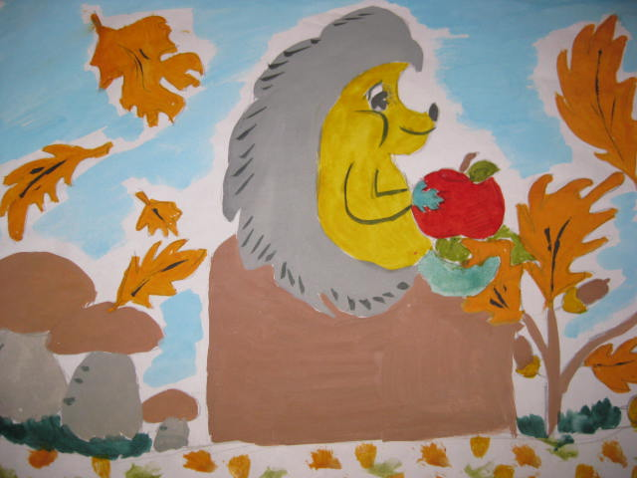
Советуем почитать!!!
Николай Сладков.
Осень на пороге
— Жители леса! — закричал раз утром мудрый Ворон. — Осень у лесного порога, все ли к её приходу готовы? Как эхо, донеслись голоса из леса:— Готовы, готовы, готовы...
— А вот мы сейчас проверим! — каркнул Ворон. — Перво-наперво осень холоду в лес напустит — что делать станете? Откликнулись звери: — Мы, белки, зайцы, лисицы, в зимние шубы переоденемся!
— Мы, барсуки, еноты, в тёплые норы спрячемся — Мы, ежи, летучие мыши, сном беспробудным уснём! Откликнулись птицы: — Мы, перелётные, в тёплые края улетим! — Мы, осёдлые, пуховые телогрейки наденем!
— Вторым делом, — Ворон кричит, — осень листья с деревьев сдирать начнёт!— Пусть сдирает! — откликнулись птицы. — Ягоды видней будут!— Пусть сдирает! — откликнулись звери. — Тише в лесу станет!
— Третьим делом, — не унимается Ворон, — осень последних насекомых морозцем прищёлкнет! Откликнулись птицы:— А мы, дрозды, на рябину навалимся!— А мы, дятлы, шишки начнём шелушить!— А мы, щеглы, за сорняки примемся! Откликнулись звери:— А нам без мух-комаров спать будет спокойней!
— Четвёртым делом, — гудит Ворон, — осень скукою донимать станет! Туч мрачных нагонит, дождей нудных напустит, тоскливые ветры науськает. День укоротит, солнце за пазуху спрячет! — Пусть себе донимает! — дружно откликнулись птицы и звери. — Нас скукою не проймёшь! Что нам дожди и ветры, когда мы в меховых шубах и пуховых телогрейках! Будем сытыми — не заскучаем! Хотел мудрый Ворон ещё что-то спросить, да махнул крылом и взлетел. Летит, а под ним лес, разноцветный, пёстрый — осенний. Осень уже перешагнула через порог. Но никого нисколечко не напугала.

Slide 23
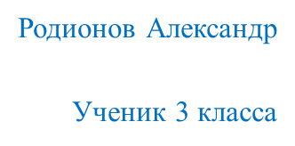

Проба пера
Рассказ про осень.
Тихо подкралась золотая осень. Самая красивая и живописная пора года! Повсюду она разбросала свои удивительные краски. Листья медные, золотые, подхваченные ветром, кружат забыв обо всем. То осина, то клён сбрасывают свои наряды, готовясь к приходу зимы. Листва, которая осталась на деревьях, редеет ежедневно, листопад усиливается. Земля тоже становится покрытой золотом. Это золото, опавшие листья.
Мы с мамой любим гулять по мягкому ковру осенних листьев. Очень красиво рано утром. Когда я просыпаюсь, то мне очень нравится смотреть в окно, где золотые деревья про сияют на фоне ярко-голубого неба. Стаи журавлей косяками летят на юг. Как здорово! Просто дух захватывает от всего этого великолепия! Золотая осень не уходи, порадуй нас ещё немножко! Так не хочется расставаться со сказкой! Как хочется ещё полюбоваться живописными золотыми пейзажами!
Разноцветная осень.
Яркие листья покрыли леса,
Разноцветная осень в гости пришла.
В разные краски леса нарядились,
Золотою насыпью листья покрылись.
Бобрик Александр
Ученик 3 класса

Slide 24
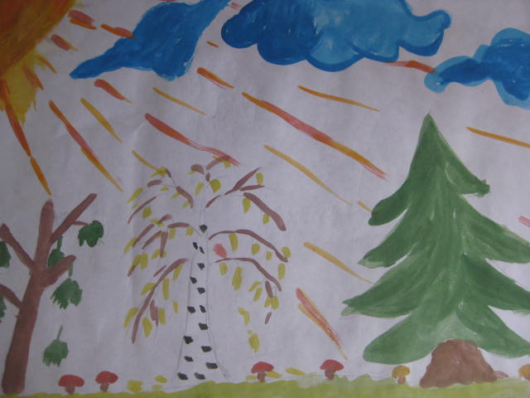
Проба пера
Осеннее дерево.
Осенью желтеют листья. Наступают морозы. Иногда идёт снег. Я заметила под нашим окном дерево. Оно показалось мне каким-то интересным. У него опали листья позже всех. Когда все листья опали, один лист остался. Он был почти зелёный. Но вскоре он тоже пожелтел, а потом упал.
Скачкова София
Ученица 3 класса
Природа осени.
Когда мы всей семьей ходили в лес, я увидела, какой была красивая природа. Сопки были оранжевые, деревья разноцветные. А в сухих листьях пряталась полевая мышь. Гуси летели на юг. Лес играл красками: зелёными, красными, оранжевыми.
Солнышко светило ярко, но уже не грело. День стал короче, и мы собрались домой.
Мне очень понравилась осенняя природа!
Комарова Анастасия
Ученица 3 класса

Slide 25
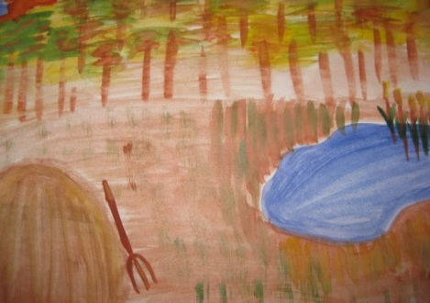
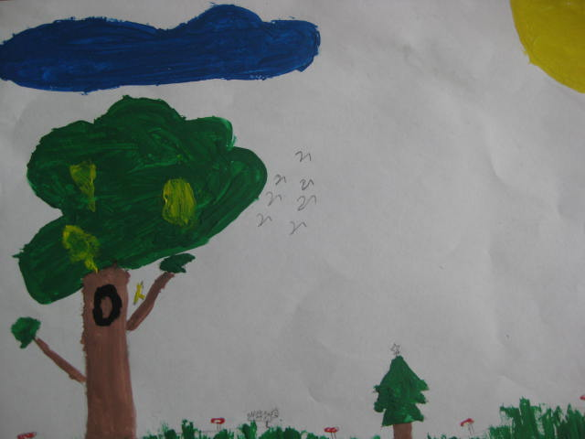
Проба пера
Осень.
Пролетело веселое лето. Вот и наступила осень. В осенние дни на улице красиво. Греет солнышко. Медленно кружась в воздухе, падают с берез легкие, желтые красные, зеленые листья. От дерева к дереву протянулись тонкие серебристые нити легкой паутины. Еще цветут поздние осенние цветы. Это очень красиво! Воздух осенью очень чистый. Под ногами шелестит опавшая листва. Хорошо осенью! Но очень грустно, что деревья меняют одежду. Скоро, скоро начнутся первые морозы!
Коновалова Полина
Ученица 3 класса
Поздняя осень.
Поздняя осень. Я считаю это время года скучным и грустным. Обычно в это время идут дожди, почти нет солнца, не поют птицы, дни выглядят серыми. Деревья уже голые. В такие дни совсем не хочется выходить на улицу, а тем более идти гулять. Земля серая, всюду грязь. Ветер сильный и холодный. Я не люблю погоду в конце осени.
Но в поздней осени есть и приятные моменты. Например, в такую погоду хорошо заняться творчеством, собирать модели автомобилей. Вдруг прекращается дождь и становится немного теплее. Поздней осенью мы ждем и не можем дождаться снега, зимы.
Егоров Даниил
Ученик 3 клааса

Slide 26

Класс познавательный журнал для детей школьного возраста сентябрь-октябрь 2016 год
Главный редактор: Скачкова София
Редакторы: Кибардина Алиса, Комарова Анастасия.
Художники: Комаров Виталий, Коновалова Полина
Авторы статей: Сайгина Арина, Айжарыков Самат
Дизайнеры: Филиппов Даниил, Михалап Никита, Егоров Даниил
Фотограф: Родионов Александр

